Slide 1

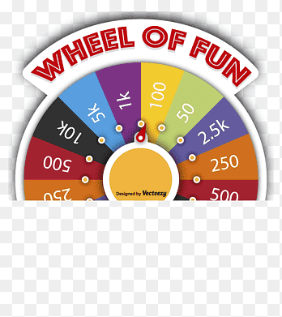

TRÒ CHƠI: VÒNG QUAY MAY MẮN
Thể lệ:
Mỗi lượt chơi sẽ quay 1 vòng, kim chỉ tới số nào thì sẽ mở ô có số đó để trả lời.
- Ô nào đã được mở thì sẽ quay lại để chọn ô khác.

Slide 2






3
5
1
2
3
2
1
5
2
4
5
4
3
Vòng quay may mắn
START

Slide 3






Câu 1.Số tự nhiên x trong phép tính ( 25 – x ) .100 = 0 là :
A. 25
B. 0
C. 100
D. Một số khác
QUAY VỀ

Slide 4

Câu 2: Kết quả phép tính :5+5+5+5+5+5+5+5 laø :
A. 25
B.40
C. 30
D. 50
QUAY VỀ

Slide 5
Câu 3: Cho tổng : A = 0 +1 + 2 + .... + 9 + 10 kết quả là :
A. 55
B. 60
C. 50
D. 45
QUAY VỀ

Slide 6
Câu 4: Tổng a+a+a+a+a+a bằng
A) a.2
B) a.3
C) a.6
D) a+6
QUAY VỀ

Slide 7
Câu 5:Kết quả của biểu thức 2.2.2.2.2
A. 10
B. 32
C. 60
D. 20
QUAY VỀ

Slide 8
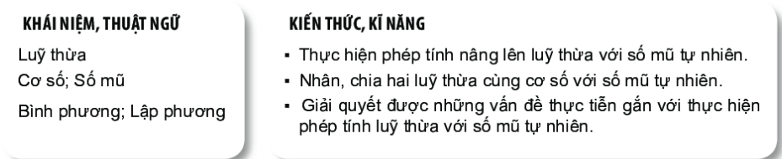
Bài 6: Lũy thừa với số mũ tự nhiên .(2 tiết)
GV: TRẦN THỊ LÀNH – THCS HOÀNG ĐỘNG

Slide 9
Tiết 1:
1. Lũy thừa với số mũ tự nhiên
2. Nhân hai lũy thừa cùng cơ số

Slide 10
Tiết 8: Lũy thừa với số mũ tự nhiên (Tiết1).

Slide 11
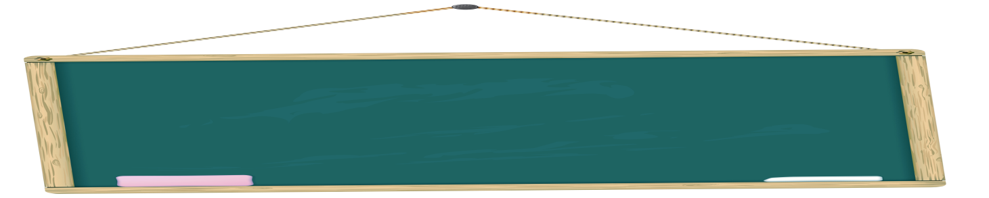
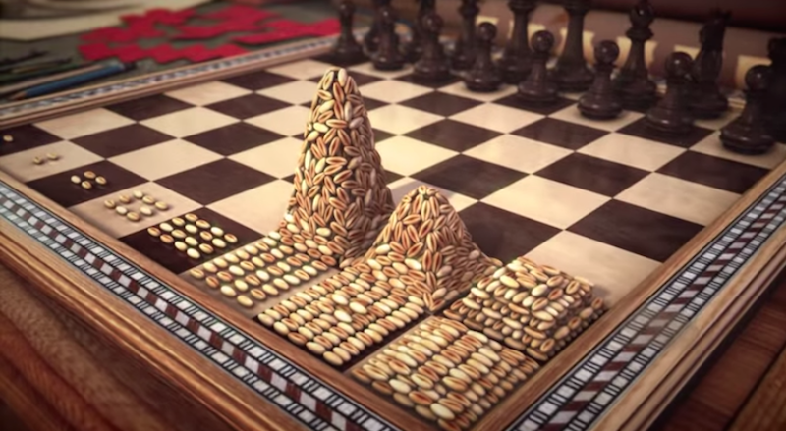
Đặt vấn đề
Liệu nhà vua có đủ thóc để thưởng cho nhà phát minh hay không ?
Theo truyền thuyết, người phát minh ra bàn cờ 64 ô được nhà vua Ấn Độ thưởng cho một phần thưởng tùy ý. Ông đã xin vua thưởng mình bằng cách cho thóc lên ô bàn cờ như sau :
1 hạt thóc cho ô thứ nhất,
2 hạt thóc cho ô thứ hai,
4 hạt thóc cho ô thứ ba,
8 hạt thóc cho ô thứ tư,
.........
Và cứ tiếp tục như vậy, số hạt thóc ô sau gấp đôi số hạt thóc ô trước đến ô cuối cùng.

Slide 12
1.Lũy thừa với số mũ tự nhiên .
Phép nâng lên lũy thừa

Slide 13

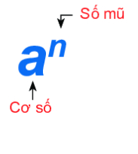

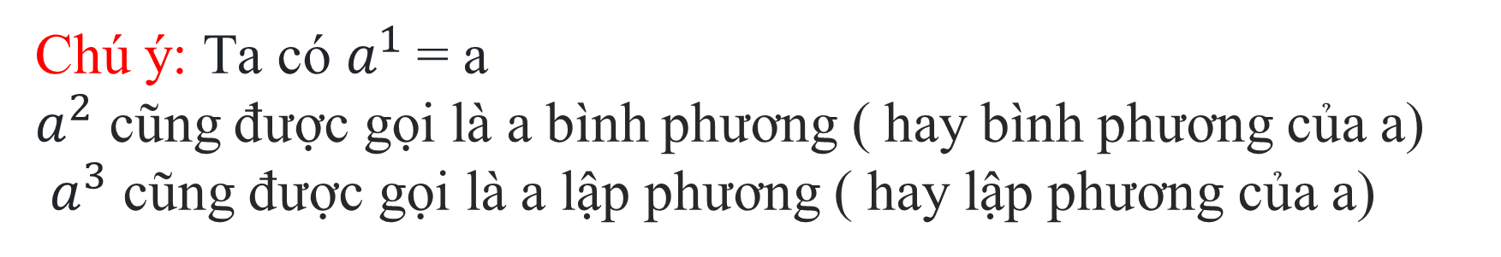
1. Lũy thừa với số mũ tự nhiên
Lũy thừa bậc n của số tự nhiên a là tích của n thừa số bằng nhau,
mỗi thừa số bằng a:
Đọc là “ a mũ n ” hoặc “ a lũy thừa n ”, a là cơ số, n là số mũ
Chú ý: Ta có $a^{1}$= a
$a^{2}$ cũng được gọi là a bình phương ( hay bình phương của a)
$a^{3}$ cũng được gọi là a lập phương ( hay lập phương của a)
Phép nhân nhiều thừa số bằng nhau gọi là phép nâng lên lũy thừa

Slide 14

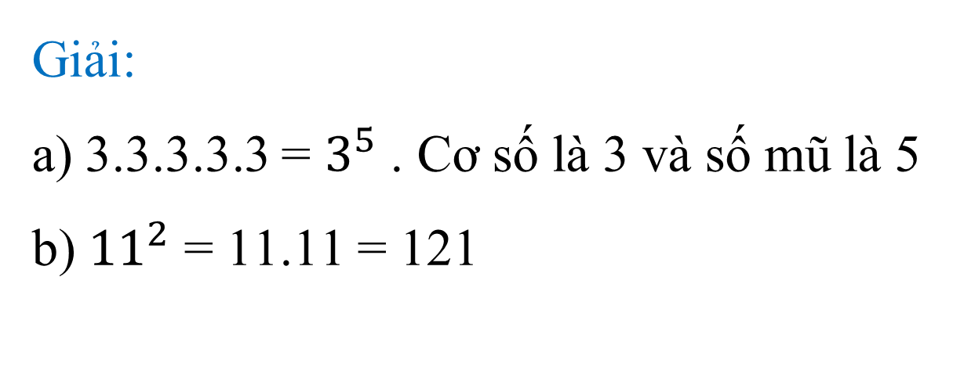
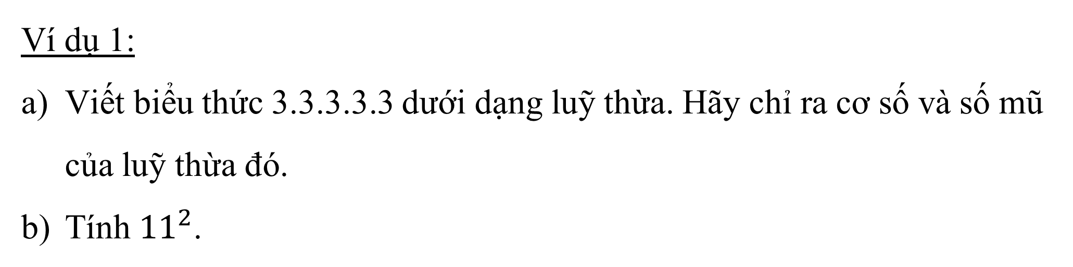
Vận Dụng
Ví dụ 1:
Viết biểu thức 3.3.3.3.3 dưới dạng luỹ thừa. Hãy chỉ ra cơ số và số mũ của luỹ thừa đó.
Tính ${11}^{2}$.
Giải:
a) 3.3.3.3.3 = $3^{5}$ . Cơ số là 3 và số mũ là 5
b) ${11}^{2}$ = 11.11 = 121

Slide 15
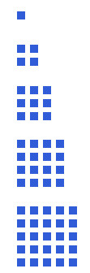
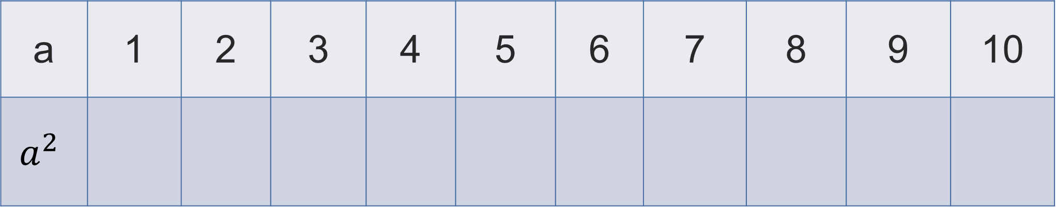
Vận Dụng
Lũy thừa với số mũ
tự nhiên
Luyện tập 1: Hoàn thành bảng bình phương từ 1 đến 10.
a | 1 | 2 | 3 | 4 | 5 | 6 | 7 | 8 | 9 | 10
$$a^{2}$$
1
4
9
16
25
36
49
64
81
100
Chú ý: Các số 0,1,4,9,16,25 … được gọi là số chính phương.
- Số chính phương bằng bình phương ( lũy thừa bậc 2) của một số tự nhiên.

Slide 16
? Viết các số sau dưới dạng một lũy thừa : 100; 1000; 10 000
Giải:
100 = 10.10 = 10²
1000 = 10.10.10 = 10³
10 000 = 10.10 .10.10 = 10⁴
Ta đã biết ,mọi số tự nhiên đều viết được dưới dạng tổng giá trị các chữ số của nó , chẳng hạn:
2 436 = 2. 1000 + 4. 100 + 3. 10 + 6
= 2. 10³ + 4. 10² + 3.10 + 6

Slide 17
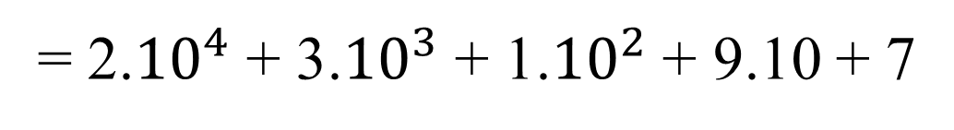
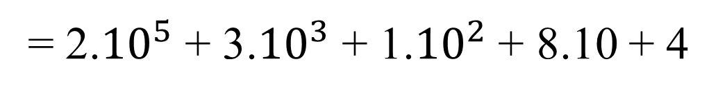
Vận Dụng
Lũy thừa với số mũ
tự nhiên
Vận dụng 1:
Hãy viết mỗi số tự nhiên sau thành tổng giá trị các chữ số của nó bằng cách dùng các luỹ thừa của 10 theo mẫu: 4257 = 4.10³ + 2.10² +5.10+ 7.
a) 23 197
b) 203 184
= 2.${10}^{4}$ + 3.${10}^{3}$ + 1.${10}^{2}$ + 9.10 + 7
= 2.${10}^{5}$ + 3.${10}^{3}$ + 1.${10}^{2}$ + 8.10 + 4

Slide 18
Vận Dụng
Lũy thừa với số mũ
tự nhiên
Vận dụng 2:
Tính số hạt thóc có trong ô thứ 8 của bàn cờ nói trong bài toán mở đầu.

Slide 19
Liệu nhà vua có đủ thóc để thưởng cho nhà phát minh hay không ?
Theo truyền thuyết, người phát minh ra bàn cờ 64 ô được nhà vua Ấn Độ thưởng cho một phần thưởng tùy ý. Ông đã xin vua thưởng mình bằng cách cho thóc lên ô bàn cờ như sau :
1 hạt thóc cho ô thứ nhất,
2 hạt thóc cho ô thứ hai,
4 hạt thóc cho ô thứ ba,
8 hạt thóc cho ô thứ tư,
.........
Và cứ tiếp tục như vậy, số hạt thóc ô sau gấp đôi số hạt thóc ô trước đến ô cuối cùng.

Slide 20
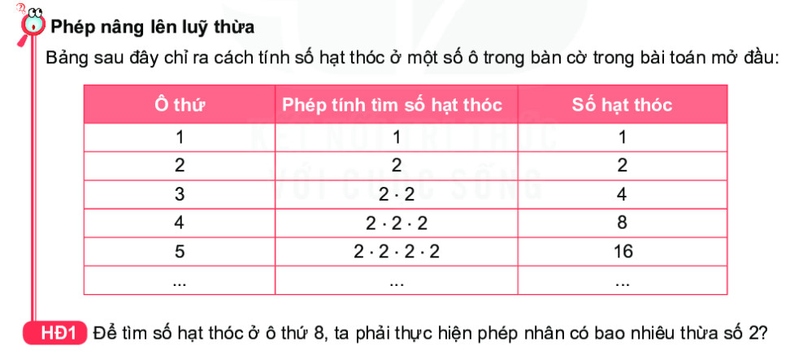
BÀI TOÁN MỞ ĐẦU
Theo truyền thuyết, người phát minh ra bàn cờ 64 ô được nhà vua Ấn Độ thưởng cho một phần thưởng tùy ý. Ông đã xin vua thưởng mình bằng cách cho thóc lên ô bàn cờ như sau :
1 hạt thóc cho ô thứ nhất
2 hạt thóc cho ô thứ hai,
4 hạt thóc cho ô thứ ba,
8 hạt thóc cho ô thứ tư,
.........
Và cứ tiếp tục như vậy, số hạt thóc ô sau gấp đôi số hạt thóc ô trước đến ô cuối cùng.
Số thóc ở ô số 8 là:
2.2.2.2.2.2.2 = 128
2.2.2.2.2.2.2 = 2⁷

Slide 21
Liệu nhà vua có đủ thóc để thưởng cho nhà phát minh hay không ?
Người ta đã tính được rằng tổng số thóc cần rải trên bàn cờ là 2⁶⁴ - 1 hay 2⁶³ + 1 hạt thóc
Theo truyền thuyết, người phát minh ra bàn cờ 64 ô được nhà vua Ấn Độ thưởng cho một phần thưởng tùy ý. Ông đã xin vua thưởng mình bằng cách cho thóc lên ô bàn cờ như sau :
1 hạt thóc cho ô thứ nhất,
2 hạt thóc cho ô thứ hai,
4 hạt thóc cho ô thứ ba,
8 hạt thóc cho ô thứ tư,
.........
Và cứ tiếp tục như vậy, số hạt thóc ô sau gấp đôi số hạt thóc ô trước đến ô cuối cùng.
và toàn bộ số thóc này nặng tới 369 tỉ tấn
Một con số không hề nhỏ

Slide 22
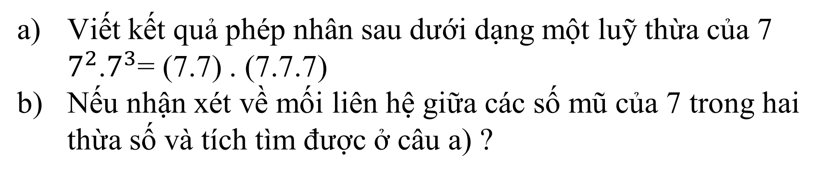
THẢO LUẬN NHÓM (Trong 2 phút)
Viết kết quả phép nhân sau dưới dạng một luỹ thừa của 7 $7^{2}$.$7^{3}$= (7.7) . (7.7.7)
Nếu nhận xét về mối liên hệ giữa các số mũ của 7 trong hai thừa số và tích tìm được ở câu a) ?

Slide 23
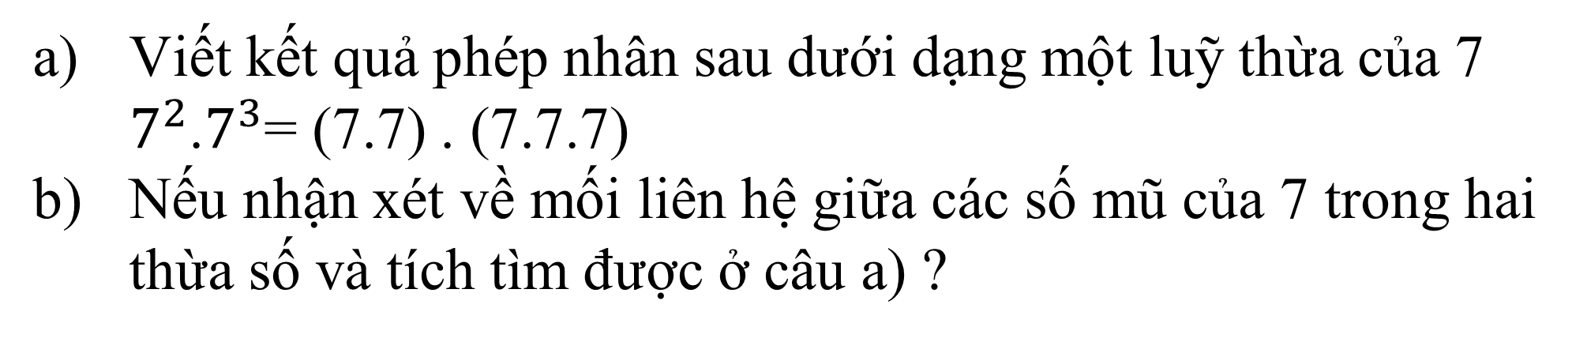
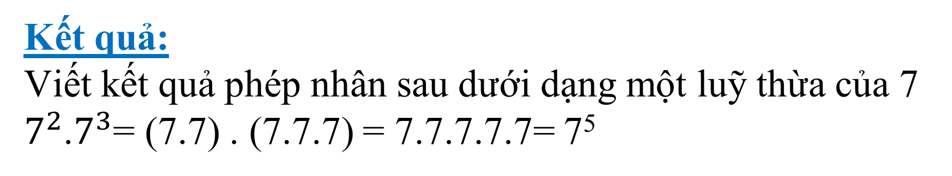
HOẠT ĐỘNG 2
Viết kết quả phép nhân sau dưới dạng một luỹ thừa của 7 $7^{2}$.$7^{3}$= (7.7) . (7.7.7)
Nếu nhận xét về mối liên hệ giữa các số mũ của 7 trong hai thừa số và tích tìm được ở câu a) ?
Kết quả:
Viết kết quả phép nhân sau dưới dạng một luỹ thừa của 7
$7^{2}$.$7^{3}$= (7.7) . (7.7.7) = 7.7.7.7.7= 7⁵
Nhận xét: Số mũ của 7 trong tích bằng tổng số mũ trong hai thừa số

Slide 24
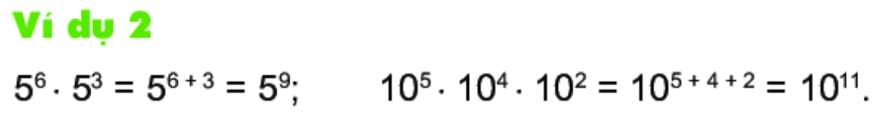
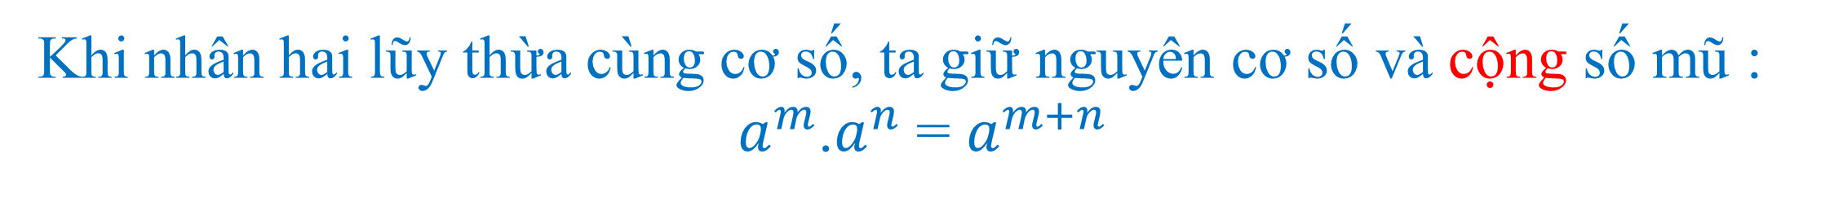
2. Nhân và chia hai lũy thừa cùng cơ số.
Khi nhân hai lũy thừa cùng cơ số, ta giữ nguyên cơ số và cộng số mũ :
$a^{m}$.$a^{n}$ = $a^{m+n}$

Slide 25
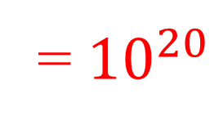
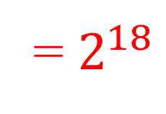
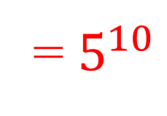
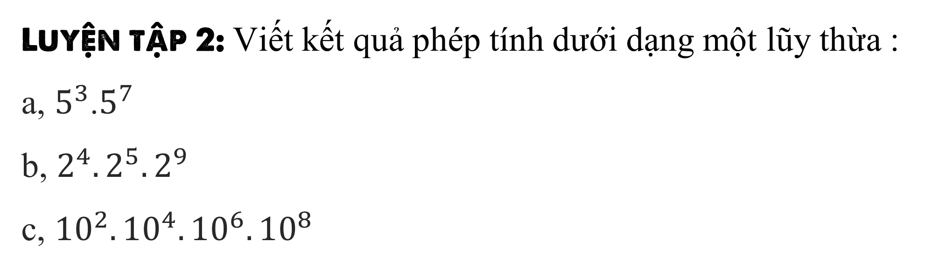
Vận Dụng
Lũy thừa với số mũ
tự nhiên
Luyện tập 2: Viết kết quả phép tính dưới dạng một lũy thừa :
a, $5^{3}$.$5^{7}$
b, $2^{4}.2^{5}.2^{9}$
c, ${10}^{2}.{10}^{4}.{10}^{6}.{10}^{8}$
= $5^{10}$
= $2^{18}$
= ${10}^{20}$

Slide 26
Bài tập: Chọn câu trả lời đúng nhất
1) Viết gọn tích 9.9.9.9.9 bằng cách dùng luỹ thừa:
A. 9⁵ B. 5⁹ C. 99999⁵ D. 9⁹
2) Tích 5⁷.5³ bằng:
A. 5²¹ B. 5¹⁰ C. 10⁵ D. 5⁴

Slide 27
3) Biết 2¹⁰ = 1024. Tính 2¹¹
A. 2048 B. 4820 C. 1026 D. 1062
4) Viết tổng 1+3+5+7 dưới dạng bình phương của một số tự nhiên
A. 2⁴ B. 16⁰ C. 2⁴ D. 4²

Slide 28
Bài tập phát triển tư duy:
Cho M = 3 + 3² + 3³ + 3⁴ + … + 3²⁰²³
Tìm x để 2.M + 3 = 3^{x}

Slide 29
Bước 1: Thu gọn biểu thức M
Bước 2 : thay biểu thức thu gọn vào 2.M + 3 = 3^{x} để tìm x
Hướng dẫn giải:
Ta có M = 3¹ + 3² + 3³ + .....+ 3²⁰²³
3.M = 3² + 3³ + 3⁴ + .... + 3²⁰²⁴
nên 3.M – M = 3²⁰²⁴ – 3
suy ra M =
Ta có 2. +3 = 3^{x}
3²⁰²⁴ – 3 + 3 = 3^{x}
suy ra 3²⁰²⁴ = 3^{x}
Vậy x = 2024

Slide 30
HƯỚNG DẪN VỀ NHÀ
- Học thuộc định nghĩa : lũy thừa của số tự nhiên với sô mũ tự nhiên, quy tắc nhân hai lũy thừa cúng cơ số.
- Rèn kĩ năng viết một tích hay một số thành dạng lũy thừa (nếu có thể), tính được giá trị của một lũy thừa.
- Làm bài tập : 1.36 đến 1.41 SGK trang 24.
-Tìm hiểu chuẩn bị cho tiết học sau:
Thực hiện các yêu cầu trong HĐ3 trang 24 SGK, quy tắc chia hai lũy thừa cùng cơ số
Tìm hiểu thêm về số chính phương
Làm thêm bài tập:
1) Tính tổng: S = 1² + 2² + 3² + ...+ 100²
2) Tìm các số tự nhiên a, b biết :
a) 2ª + 124 = 5^{b}
b) 10ª + 168 = b²

Slide 31
Thanks
CREDITS: This presentation template was created by Slidesgo, including icons by Flaticon and infographics & images by Freepik.

Slide 32
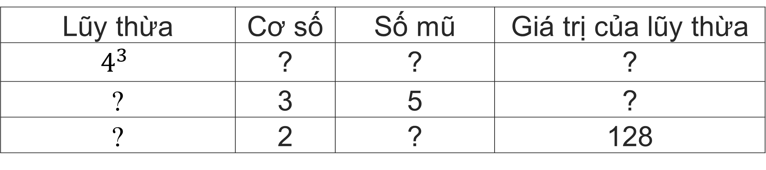
Vận Dụng
Lũy thừa với số mũ
tự nhiên
Luyện tập 2:
1.36. Viết các tích sau dưới dạng lũy thừa.
a, 9.9.9.9.9 b, 10.10.10.10
1.37. Hoàn thành bảng sau:
Lũy thừa | Cơ số | Số mũ | Giá trị của lũy thừa
$$4^{3}$$ | ? | ? | ?
? | 3 | 5 | ?
? | 2 | ? | 128

